Slide 1
关键词提取
汇报人：王佳佳、石俊杰、韩华旭、徐卓辉、张志斌
时间：2019/11/14

Slide 2
1
关键词提取介绍及应用
目录
2
关键词提取过程及关键技术
3
国内外研究现状
CONTENTS
4
经典算法介绍
5
实例展示

Slide 3
1
关键词提取介绍及应用

Slide 4
介绍
1
“
关键词提取
关键词是表达文档主题意义的最小单位。关键词自动抽取技术则是一种识别有意义且具有代表性片段或词汇(即关键词) 的自动化技术。关键词自动抽取在文本挖掘领域被称为关键词抽取 (Keyword Extraction)，在信息检索领域则通常被称为自动标引 (Automatic Indexing)

Slide 5
关键词提取的应用
6
文献检索
自动摘要
由论文作者给出论文的关键词，用户可通过一个或多个关键词匹配查找到相关文献，简化搜索结果。
通过查找关键词最多的句子可以自动形成摘要。
文本分类
搜索引擎
文本分类的核心问题是从文本中提取处关键词，然后基于一定的规则对文本分类。
当我们搜索时,算法会从输入的语句中提取关键词并对文本内容进行相关性匹配。
机器翻译
个性化推荐
机器翻译离不开关键词提取。
通过用户历史浏览记录等用户标签,基于关键词匹配为用户推荐相关的产品信息。

Slide 6
2
关键词提取过程及关键技术

Slide 7
关键词提取步骤
6
将给定文本划分为句
将句子划分为词，过滤无用停用词
通过词性标注筛选想留下来的词语词性
判断是否为关键词，构建候选关键词集
选择N个最重要的词汇判断是否为关键词

Slide 8
关键词提取关键技术
6
词语切分
词性标注
获得关键词候选集
抽取关键词
目前的中文分词算法主要有以下几类：基于词典的分词算法、基于规则的分词算法以及多种方法相结合的分词算法
中英文词性标注的方法基本相同，大多采用机器学习的方法，常见的有基于条件随机场模型的方法、基于隐马尔可夫模型的方法等，常见的有中国科学院研发 ICT-CLIS 系统、斯坦福大学研发的 NLTK
文本经过预处理之后，可以先确定关键词候选词集。候选词集被确定之后可以不必再计算非候选词的特征，这样能够提高抽取效率。目前关键词候选词集大多是基于规则来获得。
在关键词候选集中提取关键词的方法有基于统计的抽取方法、基于语言学的抽取方法，基于机器学习的抽取方法，目前主流也很经典的方法是Text-rank算法提取关键词

Slide 9
3
国内外研究现状

Slide 10
国内外研究现状
6
关键词提取方法主要分为有监督和无监督两种：
有监督的方法主要通过分类的方式进行，把关键词提取方法当作是二分类问题，建立丰富的图表，通过每个文档和词表中词的匹配程度，判断每个词否属于关键词。这种方法需要大批量的标注语料来训练模型。
无监督的关键词抽取方法主要有三种：TF-IDF算法、Text-Rank算法和主题模型算法，以及在这三种主流的无监督关键词抽取方法的基础上，又出现基于这三种方法的算法优化

Slide 11
4
经典算法介绍

Slide 12

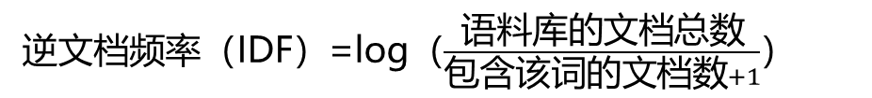
TF-IDF算法
6
TF-IDF算法是一种基于统计的方法，只考虑词的两个统计信息：词频和逆词频，通过一个词在所有文档在所有文档中出现的频率来判断一个词对当前文档是否具有区分度，以及该词在文档中出现的频率来决定一个词是否是关键词。
词频（TF）=某个词在文章中的出现次数
逆文档频率（IDF）=log（$\frac{语料库的文档总数}{包含该词的文档数+1}$）
TF-IDF=词频（TF）$×$逆文档频率（IDF）

Slide 13
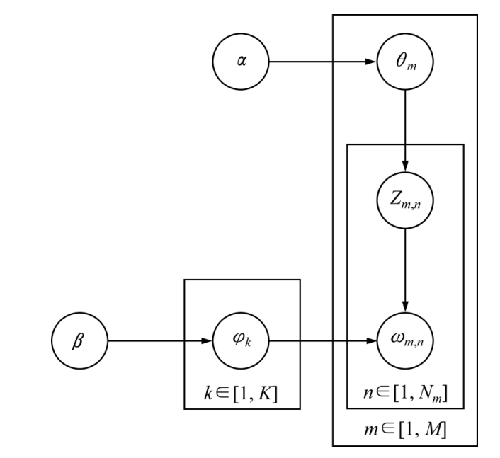
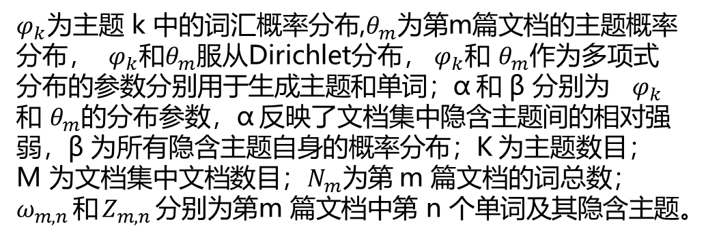
基于LDA的主题模型算法
6
基于LDA的主题模型算法用到了文本潜在的语义信息，通过词-主题-文档这样的关系，可以获取文档中的主题后验分布和主题词中词的后验分布，在得到主题对词的分布后，也就得到了词对主题的分布，由此实现关键词抽取。
$φ_{k}$为主题 k 中的词汇概率分布,$θ_{m}$为第m篇文档的主题概率分布， $φ_{k}$和$θ_{m}$服从Dirichlet分布， $φ_{k}$和 $θ_{m}$作为多项式分布的参数分别用于生成主题和单词；α 和 β 分别为 $φ_{k}$和 $θ_{m}$的分布参数，α 反映了文档集中隐含主题间的相对强弱，β 为所有隐含主题自身的概率分布；K 为主题数目；M 为文档集中文档数目；$N_{m}$为第 m 篇文档的词总数；$ω_{m,n}$和$Z_{m,n}$分别为第m 篇文档中第 n 个单词及其隐含主题。

Slide 14
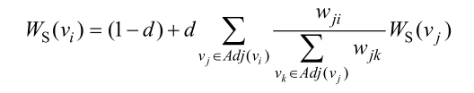
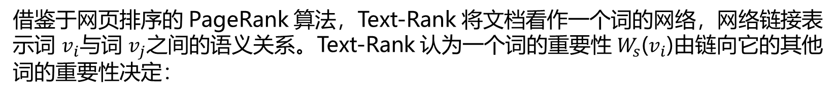
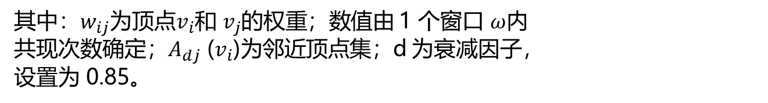
Text-Rank算法
6
借鉴于网页排序的 PageRank 算法，Text-Rank 将文档看作一个词的网络，网络链接表
示词 $v_{i}$与词 $v_{j}$之间的语义关系。Text-Rank 认为一个词的重要性 $W_{s}$($v_{i}$)由链向它的其他词的重要性决定：
其中：$w_{ij}$为顶点$v_{i}$和 $v_{j}$的权重；数值由 1 个窗口 $ω$内
共现次数确定；$A_{dj}$ ($v_{i}$)为邻近顶点集；d 为衰减因子，
设置为 0.85。

Slide 15
Text-Rank算法
6
TextRank用于"关键词抽取"：
1、预处理，首先进行分词和词性标注，将单个word作为结点添加到图中；
2、设置语法过滤器，将通过语法过滤器的词汇添加到图中；出现在一个窗口中的词汇之间相互形成一条边；
3、 基于上述公式，迭代直至收敛；一般迭代20-30次，迭代阈值设置为0.0001；
4、根据顶点的分数降序排列，并输出指定个数的词汇作为可能的关键词；
5、 后处理，如果两个词汇在文本中前后连接，那么就将这两个词汇连接在一起，作为关键短语；

Slide 16
5
实例展示

Slide 17
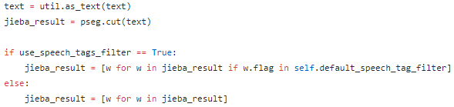
实例展示
7
分词
过滤停用词
构建词图
迭代计算节点重要性
北理的新食堂number1!
北理 ns
的 uj
新 ns
食堂 n
number1 eng
! x

Slide 18
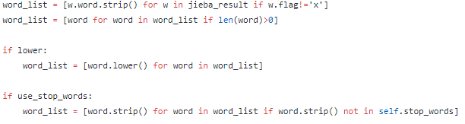
实例展示
7
分词
过滤停用词
构建词图
迭代计算节点重要性
北理 ns
的 uj
新 ns
食堂 n
number1 eng
! x
但
但是
当
….
的
的话
北理 ns
新 ns
食堂 n
number1 eng

Slide 19

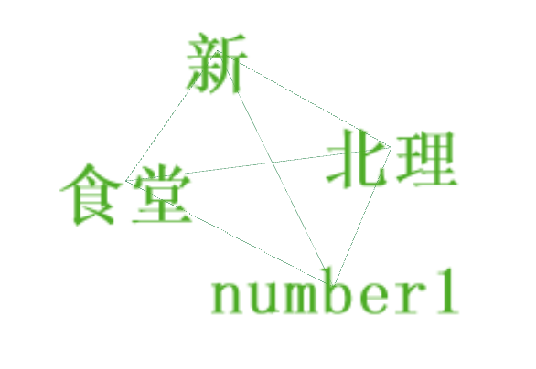
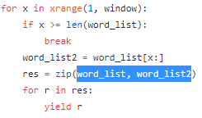
实例展示
7
分词
北理 ns
新 ns
食堂 n
number1 eng
过滤停用词
构建词图
迭代计算节点重要性

Slide 20
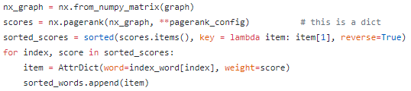
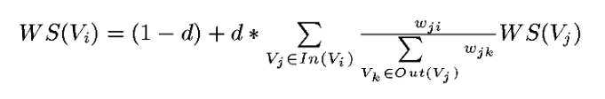
实例展示
7
分词
过滤停用词
构建词图
迭代计算节点重要性

Slide 21
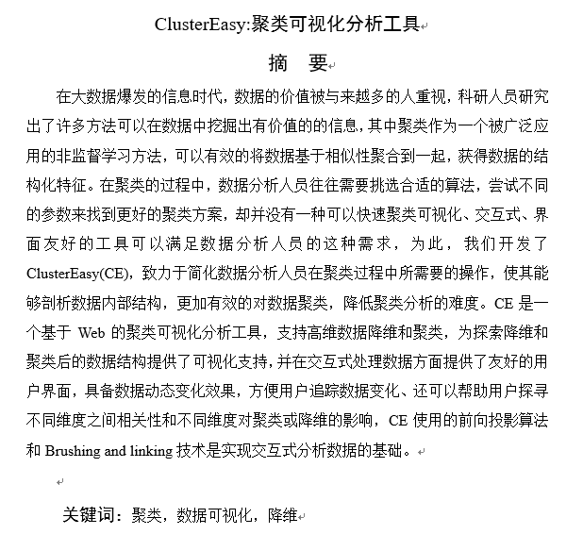
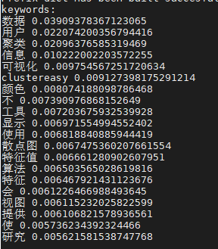
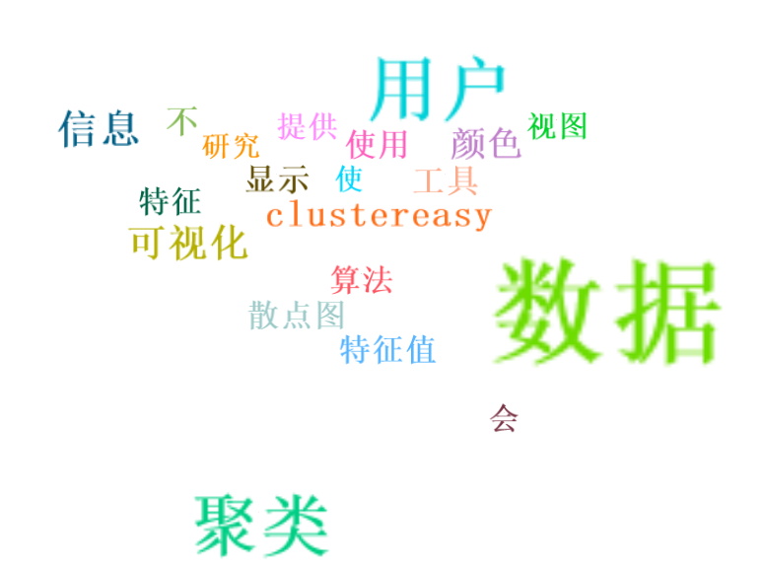
实例展示
7

Slide 22
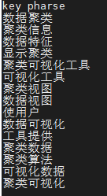
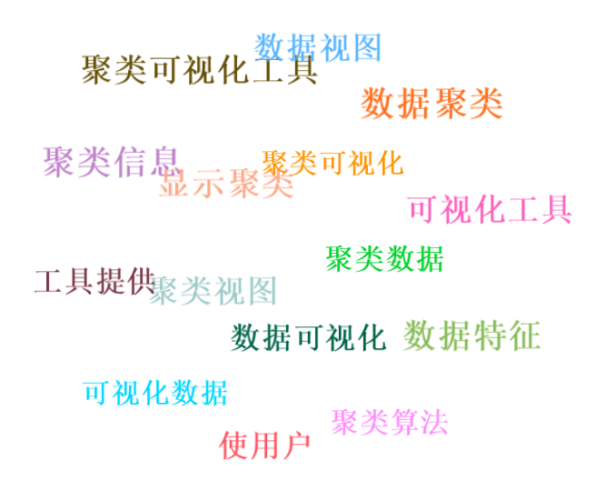
实例展示
7

Slide 23
谢谢观看
敬请老师批评指正

